Slide 1

构图中的黄金分割
中山大学附属中学 田强

Slide 2
黄金分割率 黄金比
古罗马奥古斯都时期著名的建筑师维特鲁维斯，他在建筑设计中应用了这样的规则：“要把一个空间划分为惬意而美的两个区域，最小区域与最大区域的比例应等于较大区域与整个空间的比例”。这一比例被后人称为“黄金比例”。
文艺复兴时期意大利画家达·芬奇引入了“黄金分割律”的概念。19世纪德国美学家柴侬辛又作出了进一步的计算，而它的思想萌芽，可以追溯到古希腊的毕达哥拉斯学派。到了文艺复兴时代，米开朗基罗、达·芬奇等大师都花费大量精力寻找所谓美的形式，即“黄金分割原理”。

Slide 3
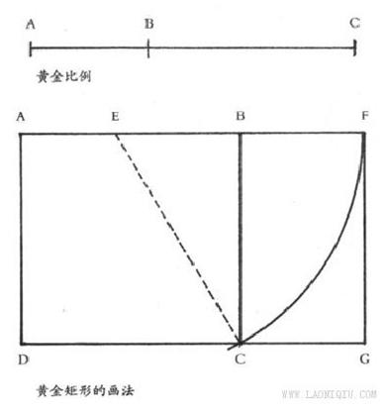

Slide 4
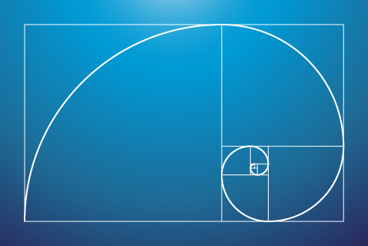

Slide 5
黄金分割率 黄金比
绘画上，黄金分割律体现为画面的长边短边之和与长边之比等于长边与短边之比。 古代绘画大师大都遵循“黄金分割律”作画。黄金分割律在构图中被用来划分画面和安排视觉中心点。画面中理想的分割线需要按下列公式寻找：用0.618乘以画布的宽，就能得到竖向分割线，用0.618乘以画布的高，就能得到横向分割线。用上述方法共能得到四条分割线，同样也得到四个交叉点。这四个交叉点常被画家用来安排画面的主要物象，使之形成视觉中心点。
当然，黄金分割法只是一般的构图方法，而不是绝对的构图规则，往往反常的构图更能吸引人。

Slide 6
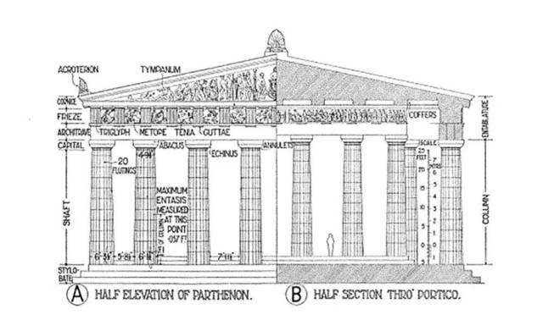
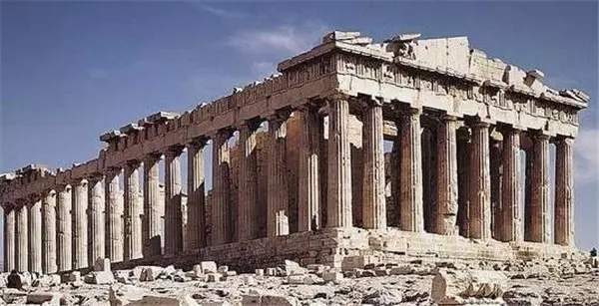
黄金分割率 黄金比
黄金分割之所以能创造出和谐美,它的力量源于它独特的魅力,即它将同一整体中的不同部分联系起来,各部分既个性分明,又与整体合而为一,达到和谐统一的美学效果。它体现了科学与艺术的统一,数学与美术的结合。

Slide 7
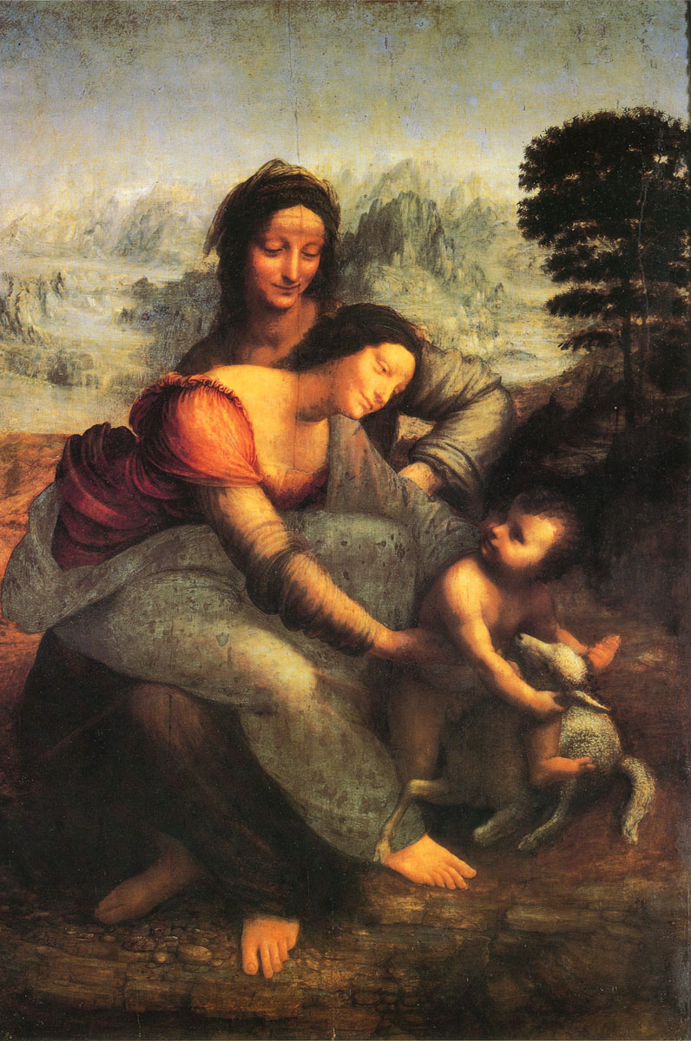
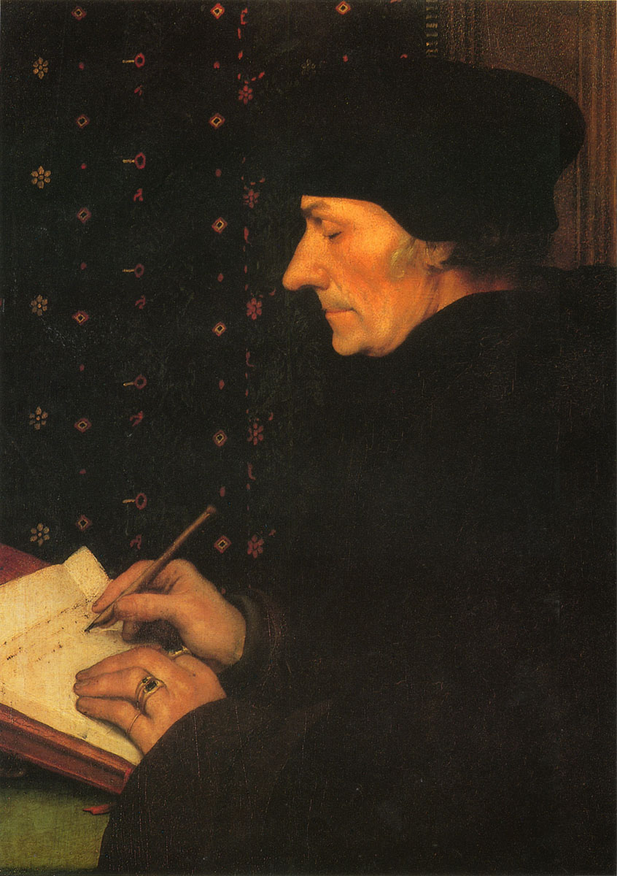

Slide 8
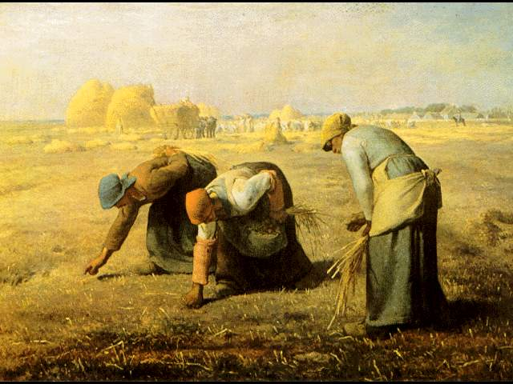

Slide 9
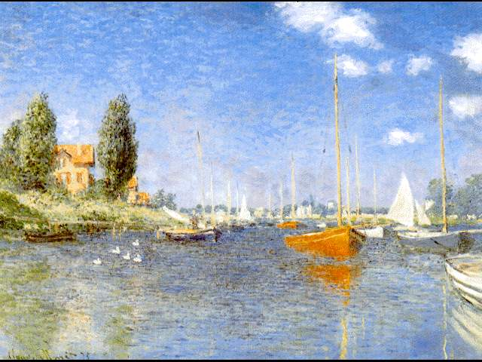

Slide 10
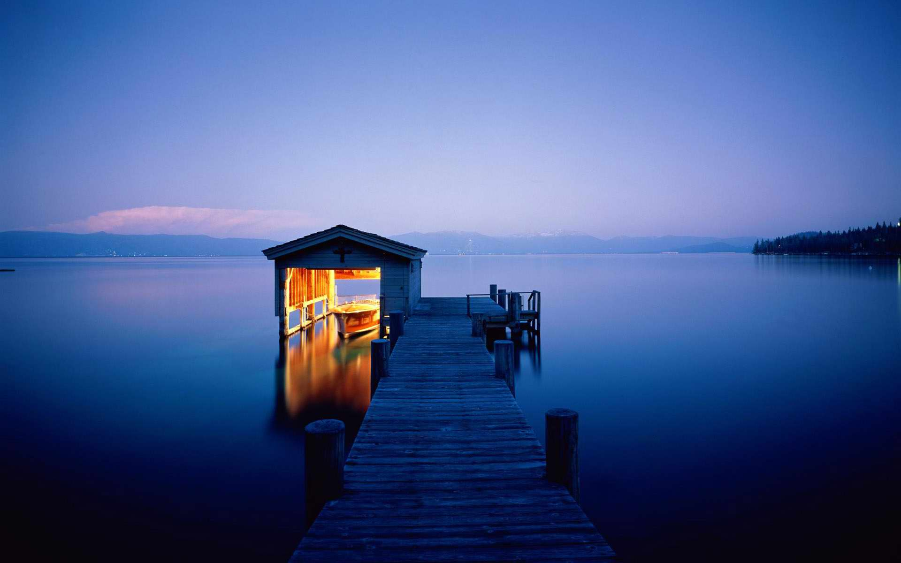

Slide 11
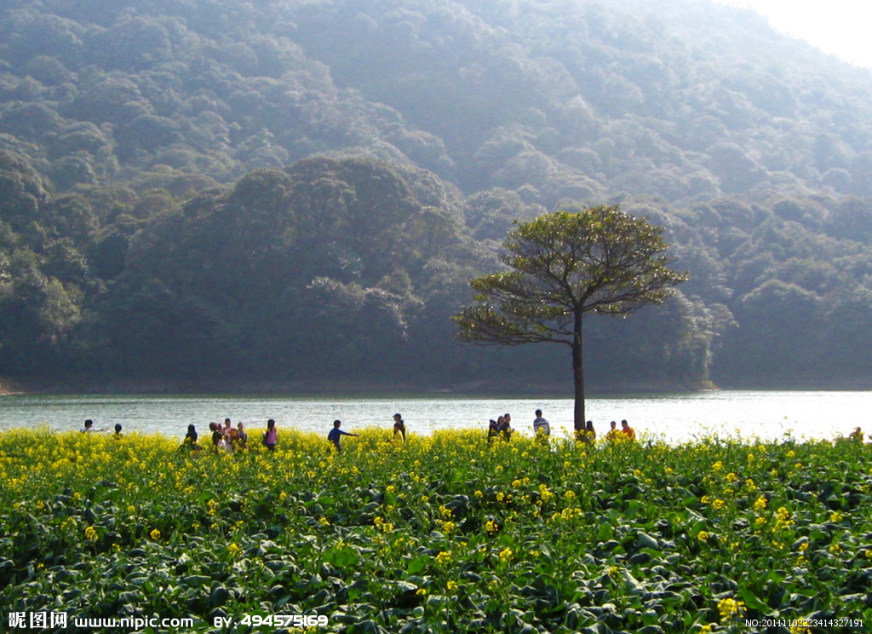

Slide 12
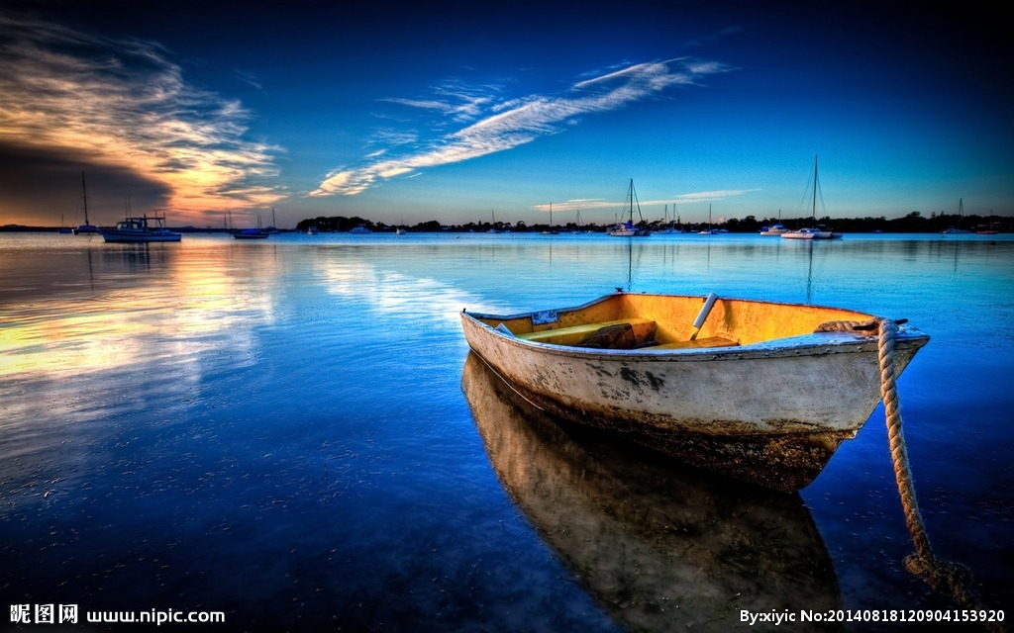

Slide 13
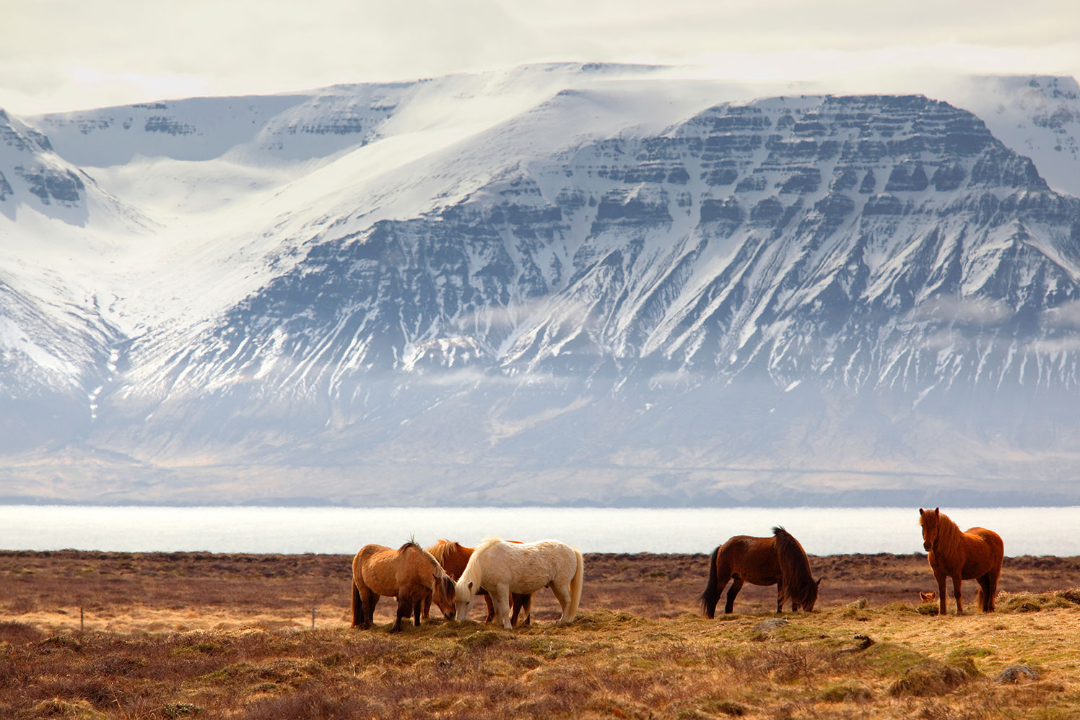

Slide 14
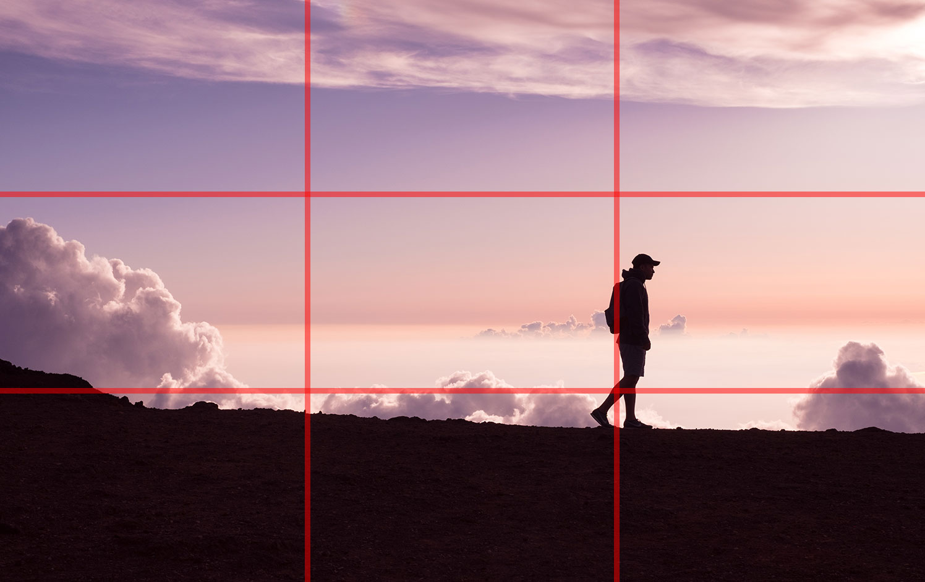
练习：拍摄一组静物或风景
文件命名：班号 学号 姓名《作品名》，如：1-11蔡卓然《无题》
班号-学号 姓名 作品名

Slide 15


